Slide 1
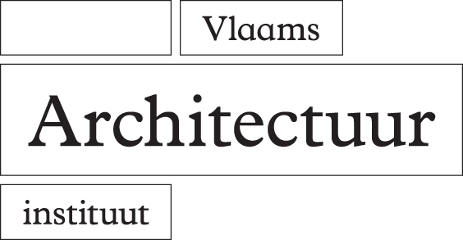
Wikidata en het VAi
Wim Lowet – 2020-06-17

Slide 2
Inhoud
Welke data?
Waarom Wikidata?
Enkele praktische use cases
Uploaden
Evaluatie

Slide 3
Het Vlaams Architectuurinstituut
Stimuleert reflectie over architectuur en stedenbouw in verleden, heden en toekomst
Organiseert events, maakt tentoonstellingen, geeft publicaties uit...
Beheert en ontsluit een collectie archieven over architectuur en stedenbouw in Vlaanderen en Brussel
Functioneert als kenniscentrum voor erfgoed van architectuur, design, stedenbouw en bouwindustrie

Slide 4
Welke data?
Museale beschrijvingen uit twee collecties als use case voor project Persistente architectuur:
Archief van Engetrim
Verzameling Jos De Beer
(URL: collectie.vai.be)
VAi-actor- en organisatiedata uit ODIS voor verdere tests
Update van bestaande data
Upload van nieuwe data
Voor personen: enkel overleden personen (GDPR)
(URL: www.odis.be)

Slide 5
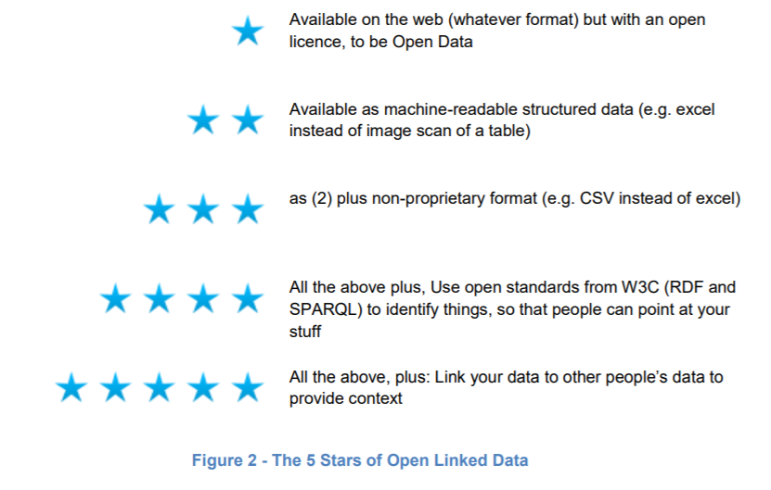
Waarom Wikidata? # 1
VAi ambieert om data zo open mogelijk te publiceren voor iedereen.
Met Wikidata is alles open voor hergebruik via query service, API en batch bewerkingstools
Met Wikidata bereik je de vijf sterren

Slide 6
Waarom Wikidata? # 2
Wikidata’s datamodel en content is erg open en flexibel
Je kunt er meestal alles wel in kwijt
Ontbreekt een thesaurusterm? Dan kunnen we die toevoegen
https://w.wiki/UTH

Slide 7
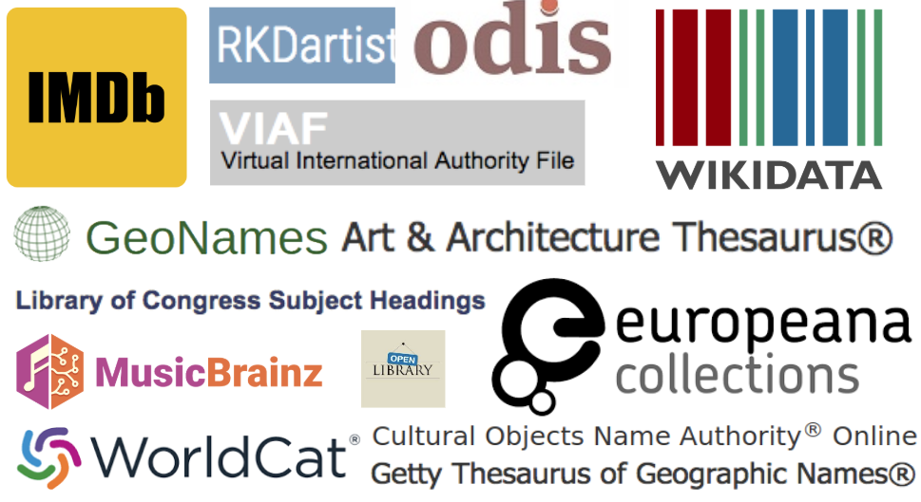
Waarom Wikidata? # 3
Bindmiddel tussen verschillende databanken
“Prent” in Wikidata: https://www.wikidata.org/wiki/Q11060274

Slide 8
Waarom Wikidata? # 4
Een grote wereldwijde community werkt mee...
... En heeft volledig de beschikking over batch bewerkingsfuncties
De kans dat je data worden verrijkt is groter:
Term “Gewassen pentekening”: https://www.wikidata.org/wiki/Q85620896
De kans dat fouten worden hersteld is groter:
Een “verkeerd” gebruikte property: https://www.wikidata.org/wiki/Q86516224
Opportuniteiten voor samenwerking
Opportuniteiten om verrijkte data mee op te nemen in de eigen database

Slide 9
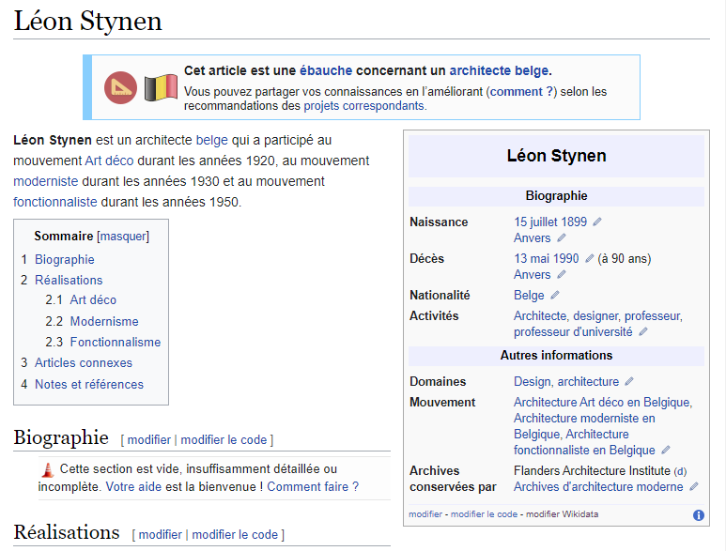
Waarom Wikidata? # 5
Brede integratie

Slide 10
Praktische use cases
https://github.com/flanders-architecture-institute/digital-collections-kit/wiki/Handleiding-Wikidata

Slide 11
Uploaden: Hoe?
Eerst zorgen voor een eigen identifier:
Inventarisnummer voor collectieobjecten
ODIS-ID voor ODIS-data
Exports uit collectiebeheersysteem / ODIS
Matchen met bestaande Wikidata-concepten
Hier stop je het meeste van je tijd in
Upload / update via Quickstatements

Slide 12
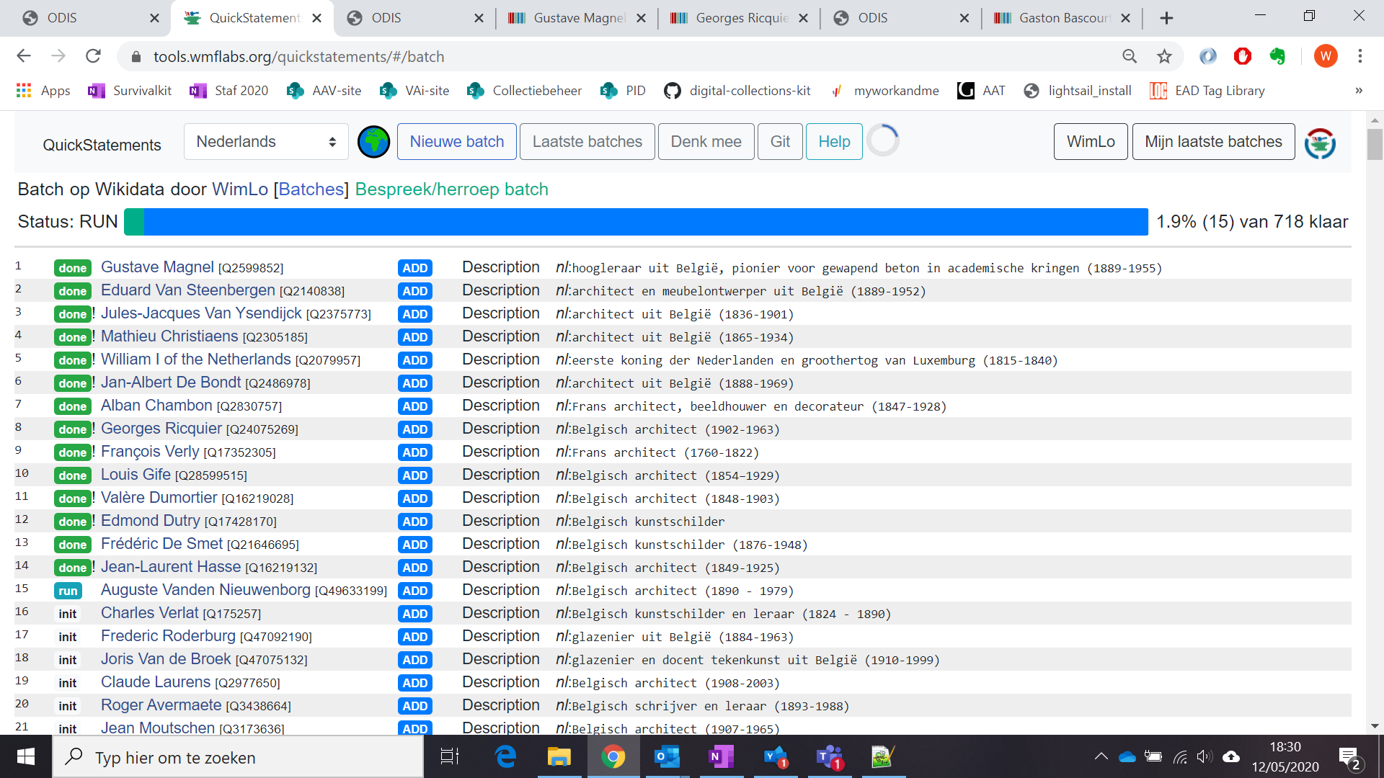

Slide 13
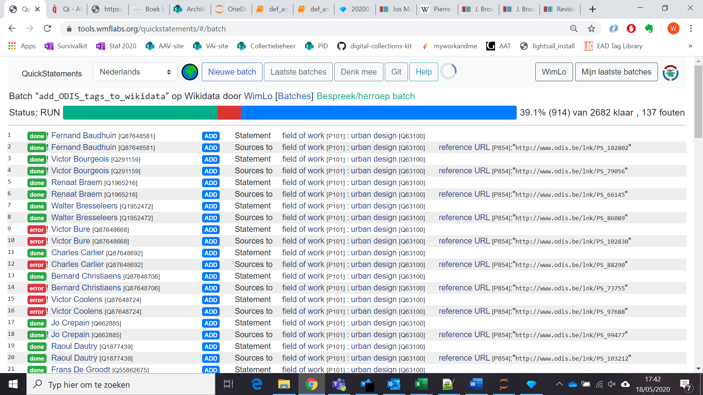

Slide 14
Uploaden: Matchen, de grote tijdvreter
= je eigen ID of term matchen met een Wikidata-ID
Zowel voor entiteiten (voornamelijk ODIS-data)
Vorm van dubbelcontrole
Als voor trefwoorden (zowel ODIS als collectiedata)
Bestaat een trefwoord niet, dan moet dit worden toegevoegd
M.b.v. Open Refine
Werkt allesbehalve optimaal
Menselijke controle altijd nodig
Zijn je eigen ID’s persistent? Dan is dit een eenmalig werk

Slide 15
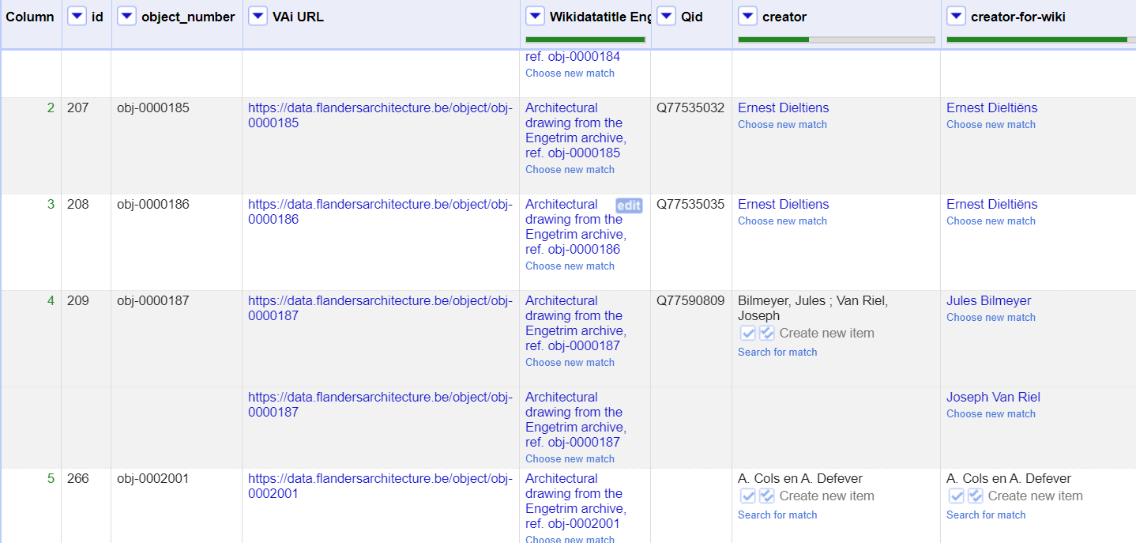
Prutsen met vervaardigers

Slide 16
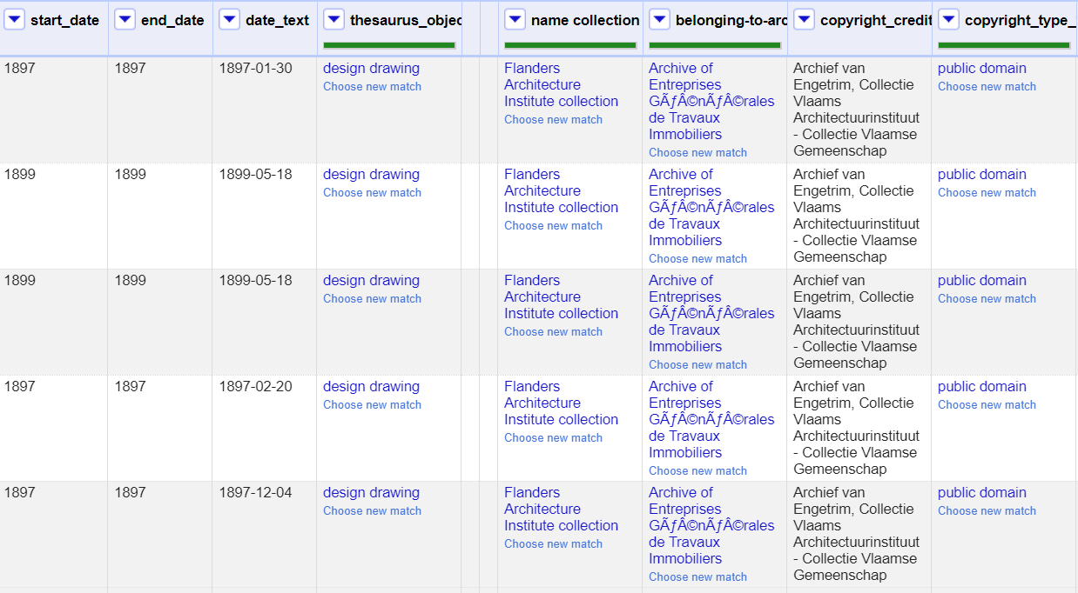
Prutsen met andere metadatavelden

Slide 17
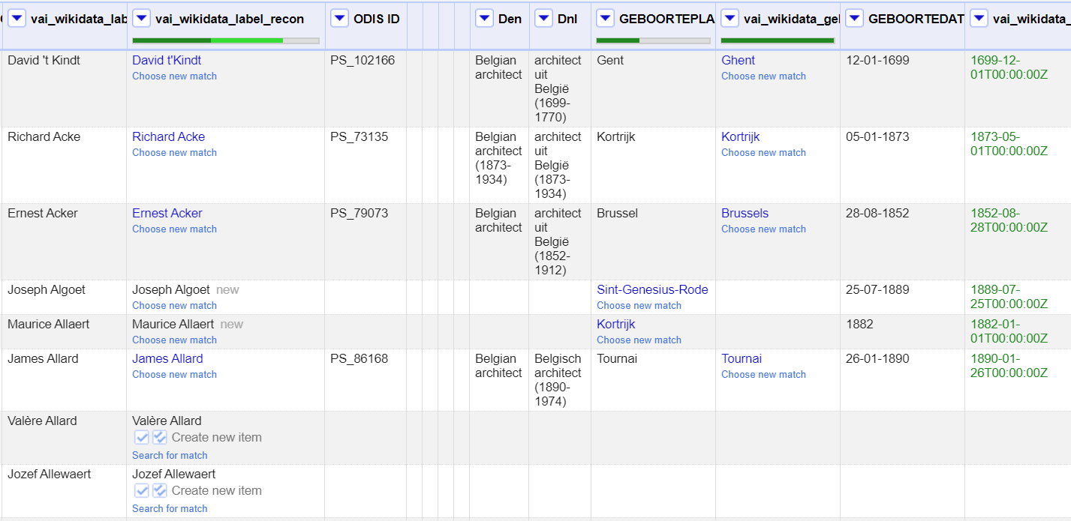
Repetitief controleren van matches met ODIS-data

Slide 18
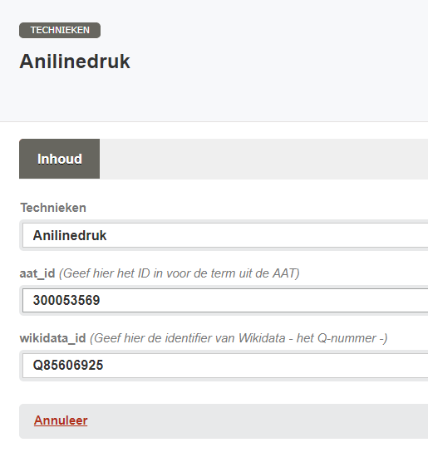
Trefwoorden: Wikidata-id’s verankeren in collectiebeheerssysteem

Slide 19
Valkuilen

Slide 20
Evaluatie: Wikidata is technisch volledig open
Pro’s
Con’s
Iedere verstandige bijdrager kan je data in batch verrijken, updaten en corrigeren
Data zijn optimale gebruiksdata
Iedere minder verstandige bijdrager kan dat ook
Je data hebben geen “academische” waarde
Geen mogelijkheid om data up te loaden met “unpublished” status

Slide 21
Evaluatie: Wikidata is juridisch volledig open
Pro’s
Con’s
Je kan profiteren van het werk van anderen
Anderen kunnen profiteren van jouw werk, op manieren die je misschien niet wilt

Slide 22
Evaluatie: Complexiteit uploaden
Pro’s
Con’s
Strenge vereisten maken data optimaal herbruikbaar
Wikidata heeft veel ingebouwde kwaliteitschecks
En gaat er op een heel flexibele manier mee om
Flexibiliteit maakt fouten herstellen niet zo moeilijk
Matchen is een aanvankelijk grote tijdsinvestering
Nog niet alle concepten zijn toegevoegd
Je eigen databaselogica is niet altijd één op één vertaalbaar naar de Wikidata-logica
Vereist zekere databankexpertise

